Slide 1
МКДОУ Липковский д/с «Ласточка»
В гости к нам пришла зимушка-зима
Подготовила воспитатель высшей кв. категории
Мещерякова Е.Н.

Slide 2
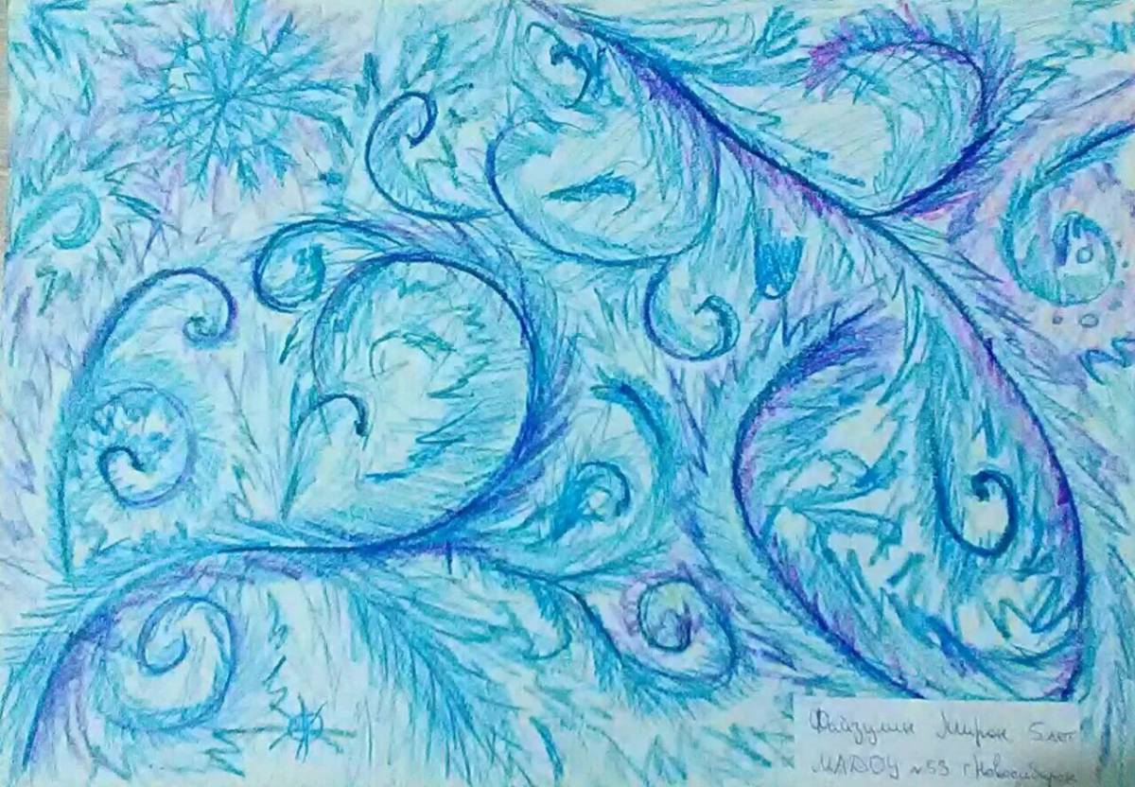
ЦЕЛЬ:
Закрепить знания детей о зимних явлениях природы

Slide 3
Зима наступила, уснула природа. На улице холод - плохая погода. На улице ветер, мороз, гололёд, Унылую песню зима нам поёт. Как хочется жарче избу натопить И просто на улицу не выходить!

Slide 4
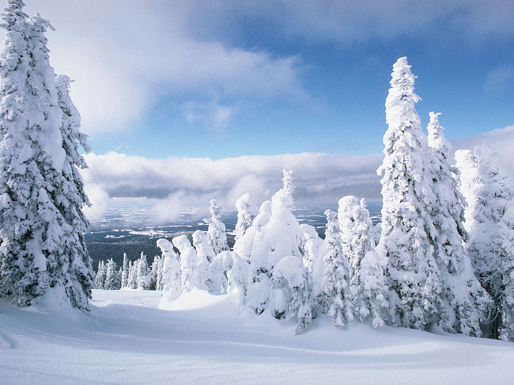
Всё кругом бело, всё покрыто снегом и земля и деревья.

Slide 5
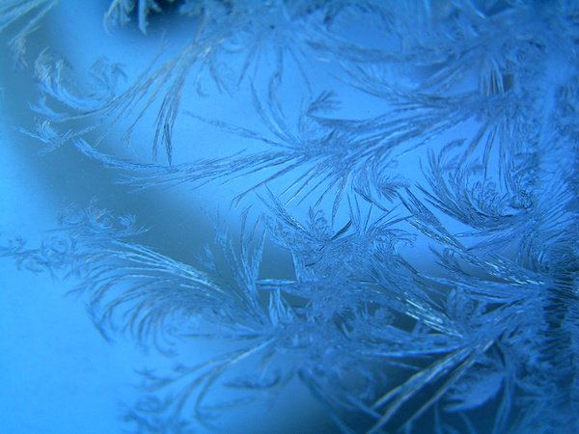
На улице холодно, мороз рисует узоры на окнах.

Slide 6
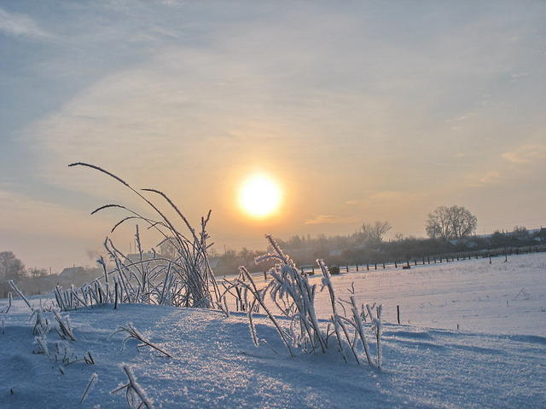
Белый снег пушистый В воздухе кружится И на землю тихо Падает, ложится. И под утро снегом Поле забелело, Будто пеленою Все его одело Темный лес что шапкой Принакрылся чудной И заснул под нею Крепко, непробудно... Стали дни короче, Солнце светит мало, Вот пришли морозы - И зима настала.

Slide 7
Звёздочки - пушинки С неба упали И не пропали. Стали серебриться! Эй, кому не спится? Выходи во двор. Там сверкающий ковёр.

Slide 9
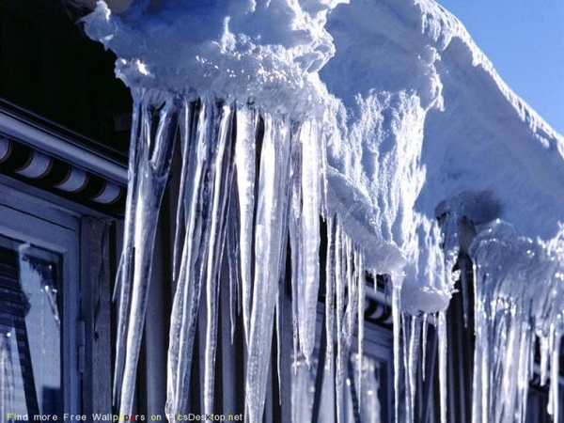
Когда пригревает солнышко, снег тает и превращается в сосульки.

Slide 10
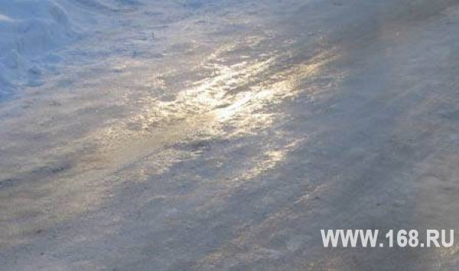
Зимой часто бывает гололёд – это когда очень скользко.

Slide 11
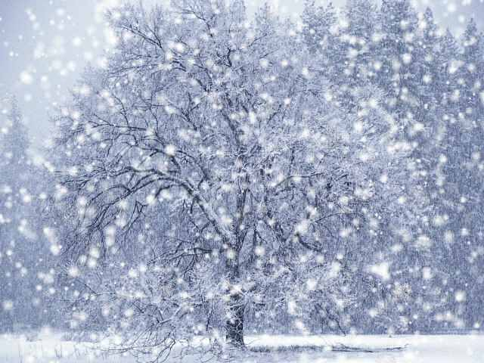
Как называется явление в природе, когда идет снег?

Slide 12
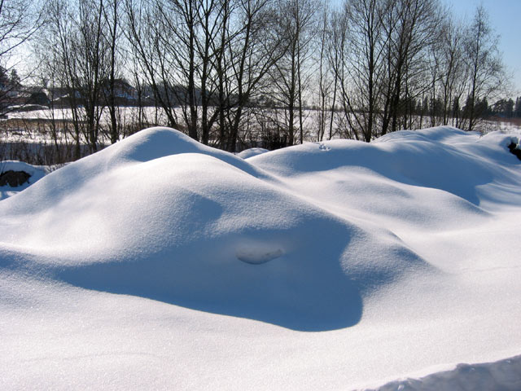
Большие сугробы.

Slide 13
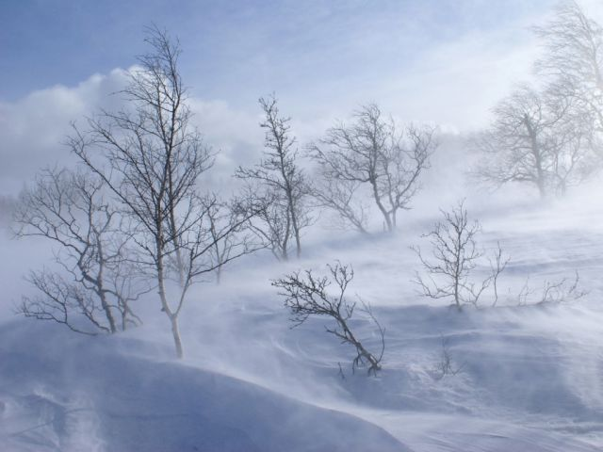
Метель.

Slide 14
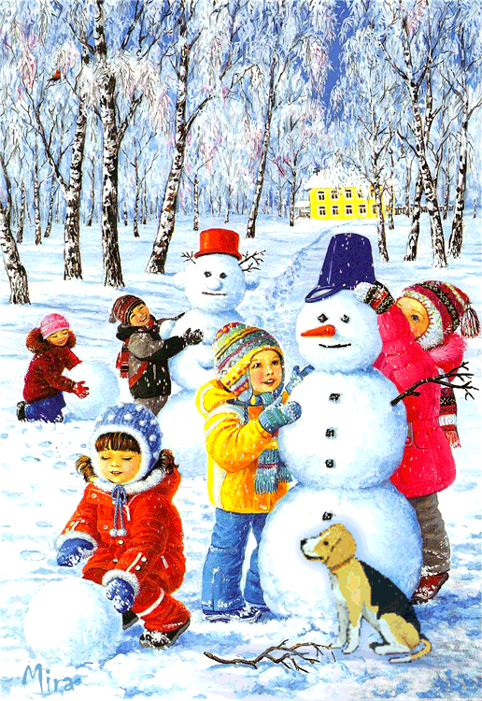
ЗИМНИЕ ЗАБАВЫ ДЕТЕЙ

Slide 15
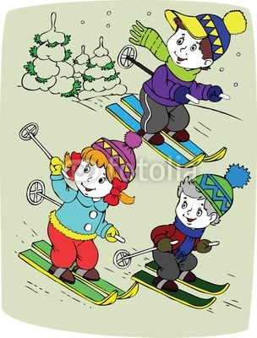

Slide 16
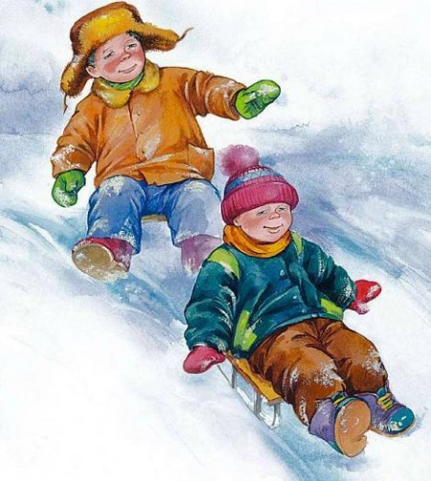

Slide 18
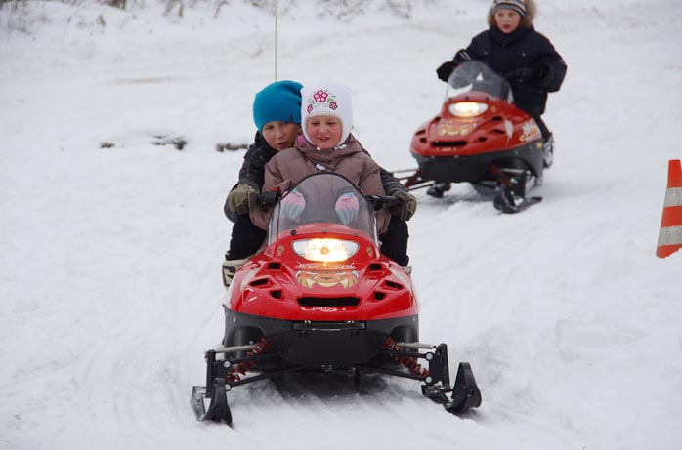

Slide 19
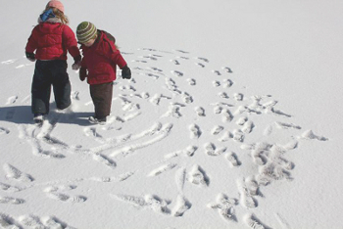
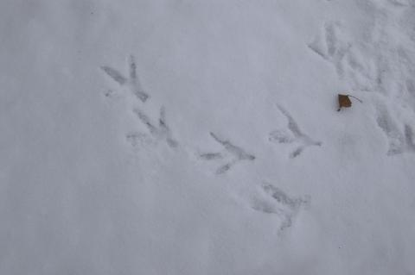
На снегу остаются следы

Slide 20
СПАСИБО
ЗА
ВНИМАНИЕ

